Slide 1
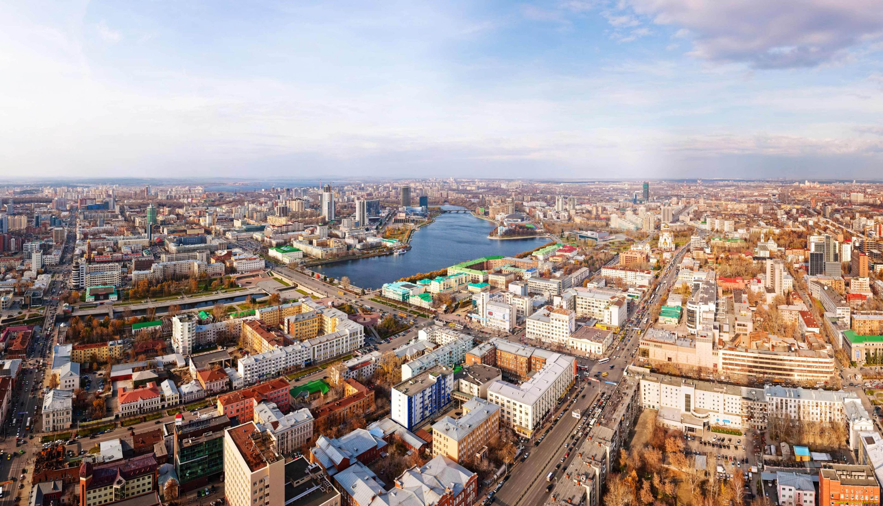
«Люблю Урал – мой край родной»
Муниципальное автономное дошкольное образовательное учреждение детский сад № 16
Афонасьева Людмила Анатольевна
Воспитатель, высшей квалификационной категории

Slide 2
Паспорт проекта
Название проекта | «Люблю Урал – мой край родной»
Основание для разработки проекта | Федеральный закон Российской Федерации от 29 декабря 2012 г. №273-ФЗ «Об образовании в Российской Федерации»; Основная общеобразовательная программа – образовательная программа МАДОУ.
База внедрения проекта/участники | МАДОУ детский сад №16, старшая группа «Почемучки»/ воспитанники 6-го года жизни, родители (законные представители), педагогические работники МАДОУ
Срок реализации проекта | Краткосрочный (3 недели)
Тип проекта | Познавательный, исследовательский, творческий
Цель проекта | Создание условий для интеллектуального развития воспитанников, их инициативы и творческих способностей
Задачи проекта | Пробуждать интерес к современной жизни города; Познакомить с деловыми центрами Екатеринбурга, ее инфраструктурой; Развивать умение отражать свои впечатления в разнообразной деятельности; Способствовать развитию патриотического отношения к малой родине.
Сроки и этапы реализации проекта | I этап (подготовительный) первая неделя. (Создание условий для реализации проекта) Подборка программно-методического обеспечения для реализации проекта, создание развивающей среды; II этап (практический, основной) 2-3 неделя. Реализация основных видов деятельности по реализации проекта. III этап (итоговый, завершающий) 3 неделя. (мониторинг эффективности реализации проекта).
Ожидаемые результаты | Проявляют интерес к родному городу с 25 % до 85 %; Развитие любознательности и познавательной мотивации с 20% до 70%; Сформированность представлений о малой родине с 30% до 80%; Знают и называют достопримечательности родного города с 42 % до 80 %.

Slide 3
Актуальность проекта
Воспитание чувств патриотизма, любви к малой Родине традиционно решается в нашей дошкольной организации, но результаты исследования показали необходимость усиления работы в данном направлении, наполнением её новым содержанием.
Поэтому предстала необходимость организации педагогического процесса по ознакомлению детей с достопримечательностями города. На мой взгляд, решением данной проблемы стала реализация проекта «Люблю Урал – мой край родной» по направлению современный Екатеринбург.
С моей точки зрения, проектная деятельность обеспечивает развитие творческой инициативы и самостоятельности у воспитанников. Открывает возможности для формирования собственного жизненного опыта, общение с окружающим миром, реализует принцип сотрудничества всех участников образовательных отношений.

Slide 4
План реализации проекта
Этапы | Виды деятельности | Содержание деятельности
 |  | Педагогические работники МАДОУ | Воспитанники | Родители (законные представители)
I этап. Подготовительный (1 неделя) | Информационный | Проведение педагогического часа. Формулировка проблемы и цели проекта. Информирование родителей о реализации данного проекта. Создание развивающей среды, определение места для центра «Мой город» Поиск художественной литературы для чтения детям по теме проекта. Активизировать и проверить имеющиеся знания у детей по теме «Современный город». Подготовить демонстрационный материал «Деловые центры Екатеринбурга», «Архитектурные сооружения». Подбор материала для осуществления продуктивной деятельности. Создание дидактической игры: «Заколдованный город», «Пазлы» (разрезные картинки с изображением бизнес-центров) | Экскурсия в интерактивный музей «Мой Екатеринбург» Цикл бесед (информационный дайджест): «Мой город - Екатеринбург» «Современный Екатеринбург» Просмотр презентации: «Путешествие по главной улице нашего города» | Беседа о предстоящем проекте с целью включения родителей в проект. Познакомить подробно с предстоящим проектом (тема, цель, задачи проекта, актуальность). Обсуждение общих вопросов. Индивидуальные беседы. Информация в информационном стенде: «Воспитание патриотических чувств на основе ознакомления с родным городом» Информационное задание: привлечение родителей в подборе материала (иллюстрации, открытки, художественная литература, путеводители и т.д.)

Slide 5
Этапы | Виды деятельности | Содержание деятельности
 |  | Педагогические работники МАДОУ | Воспитанники | Родители (законные представители)
II этап. Практический (2-3 недели) | Познавтельнно-исследовательский | Организация познавательной деятельности воспитанников Провести серию познавательных бесед «Практическая помощь детям, создание условий и мотивации для осуществления проекта Направление и контроль за осуществлением проекта Познакомить с правилами дидактических игр Чтение художественной литературы и совместное обсуждение прочитанного | Виртуальные экскурсии: «Деловой Екатеринбург» Бизнес-центр «Высотского» Ельцин-центр Экспо Исследовательская деятельность: «Особенности архитектурных сооружений» (этажность, силуэт здания, величина и протяженность, расположение по вертикали или горизонтали) «Материалы, используемые в строительстве» (дерево, камень, стекло, глина) | Экскурсии с детьми «Ельцин-центр», БЦ «Высотского»
 | Творческий | Подбор и изготовление материалов для осуществления творческой деятельности Наблюдение за воспитанниками в проектной деятельности Оформление творческих работ детей Оформление патриотического центра в группе «Мой город» | Совместная деятельность педагога и детей: Рисование «Деловой квартал» Конструирование «Город будущего» Создание макета «Ельцин-центр» и БЦ «Высотский» Создание лепбука «Деловой Екатеринбург» | Совместная деятельность родителей с детьми: создание книжки-малышки «Из чего построили дом»

Slide 6
Этапы | Виды деятельности | Содержание деятельности
 |  | Педагогические работники МАДОУ | Воспитанники | Родители (законные представители)
III этап. Заключительный | Контрольно-оценочный | Изучение мнения родителей о пользе проекта в группе. Анализ проекта в группе и его результативности. Выработка планов на будущее. | Воображаемые ситуации: «Рассказ гостям о любимом городе» | Совместное построение планов родителей и педагога о создании и пополнении центра конструирования.
 | Исполнительский (результативность) | С помощью родителей пополнен патриотический центр «Мой город» | Самостоятельная игровая деятельность детей в центре конструирования. | Презентация проекта

Slide 7
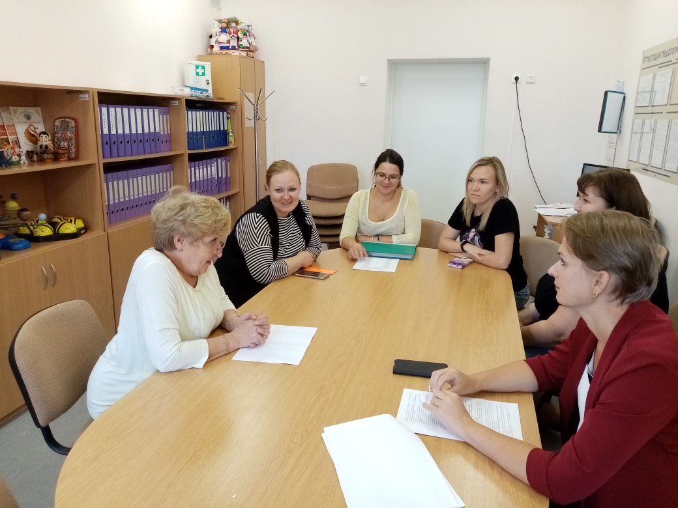
I этап. ПОДГОТОВИТЕЛЬНЫЙ (информационный)
Посещение интерактивного музея «Мой Екатеринбург»
Обсуждение проекта с родительской общественностью группы

Slide 8
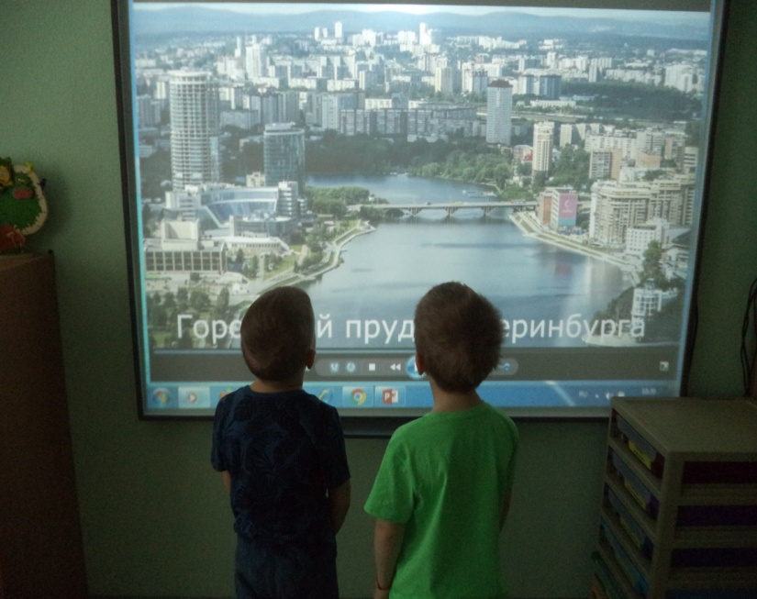
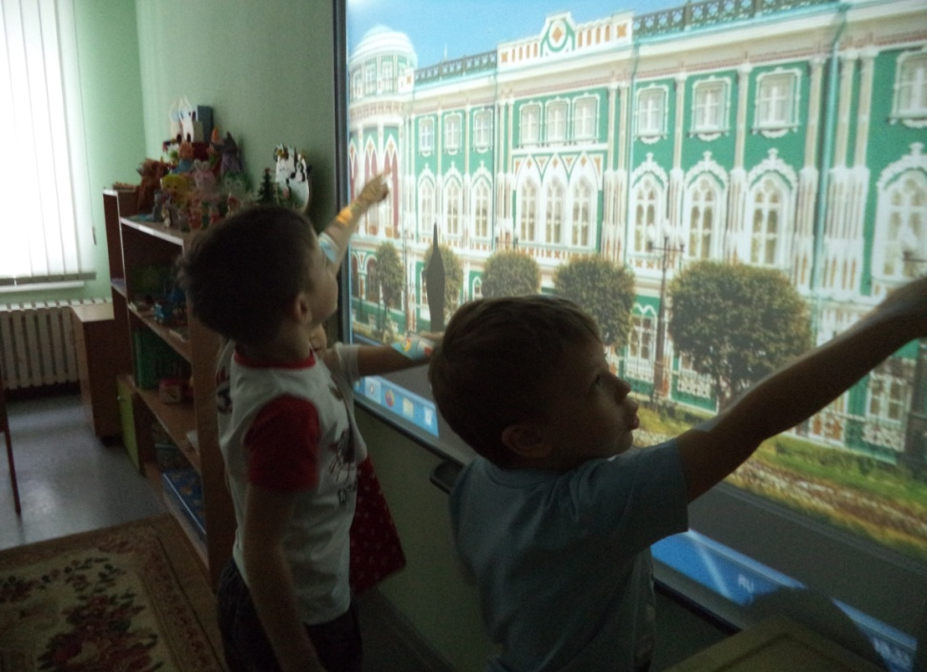
I этап. ПОДГОТОВИТЕЛЬНЫЙ (информационный)
Виртуальные экскурсии, познавательные фильмы

Slide 9
I этап. ПОДГОТОВИТЕЛЬНЫЙ (информационный)
Рассказ родительницы о профессии «Менеджер»

Slide 10
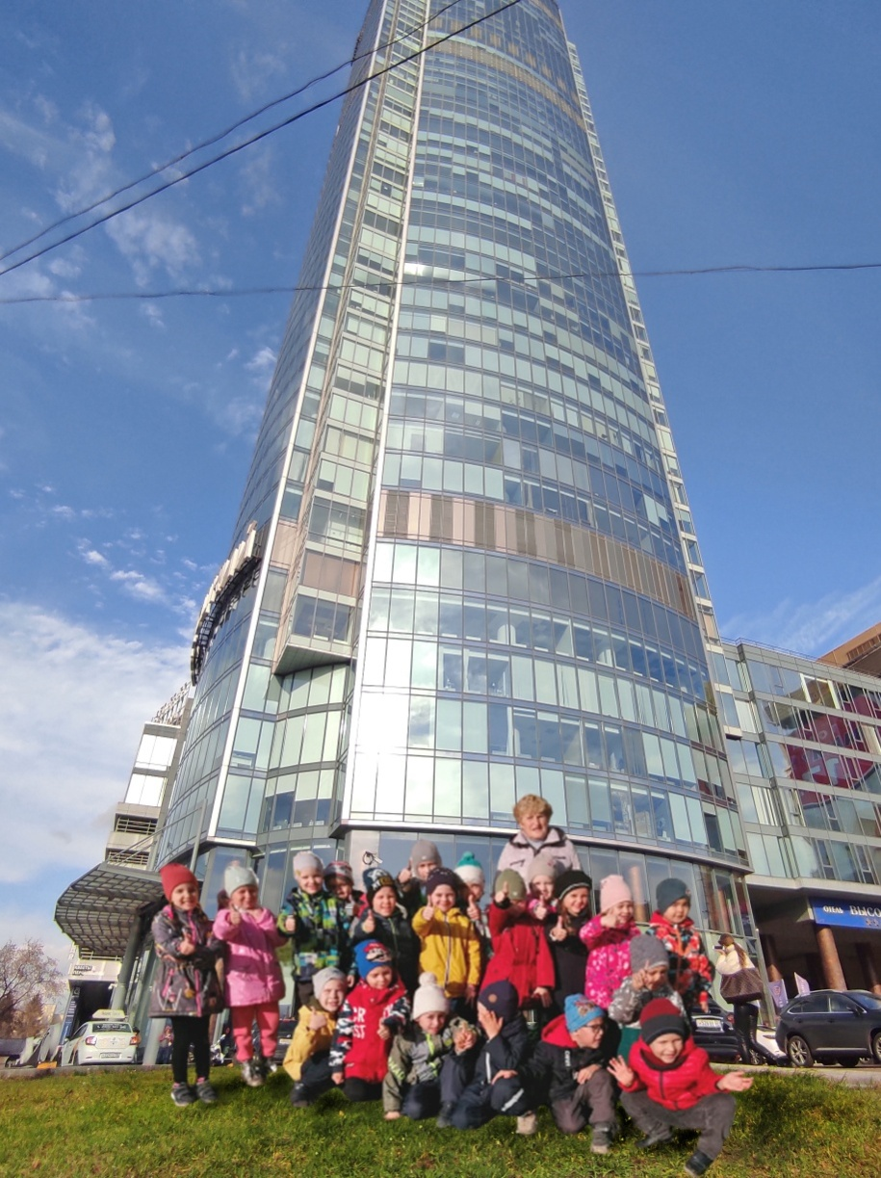
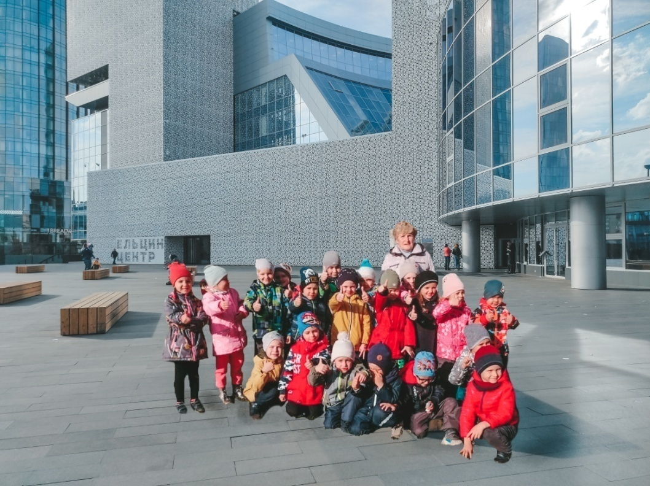
II ЭТАП. ПРАКТИЧЕСКИЙ (познавательно-исследовательский)

Slide 11
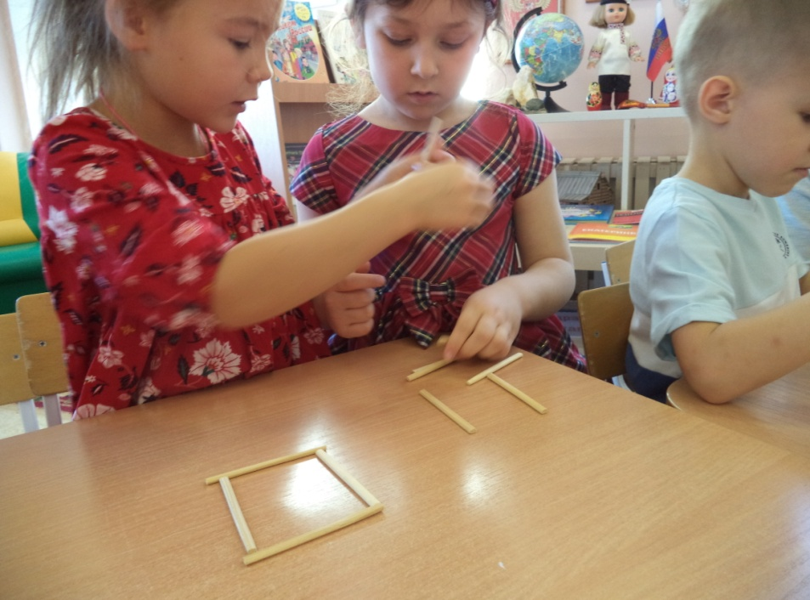
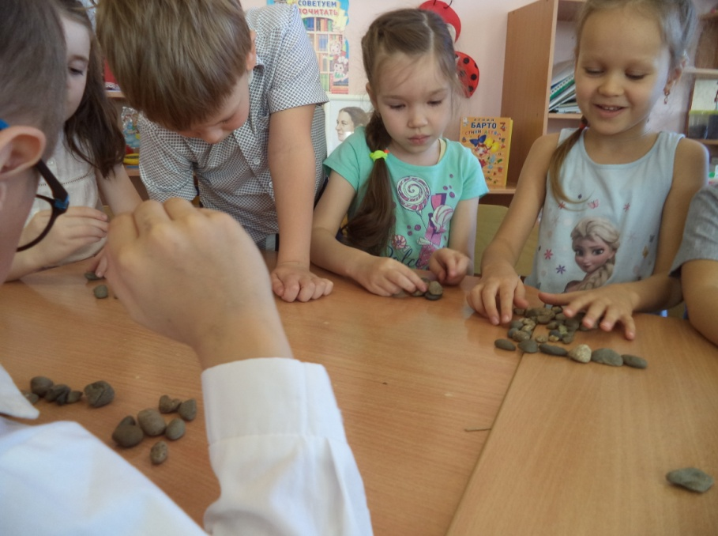
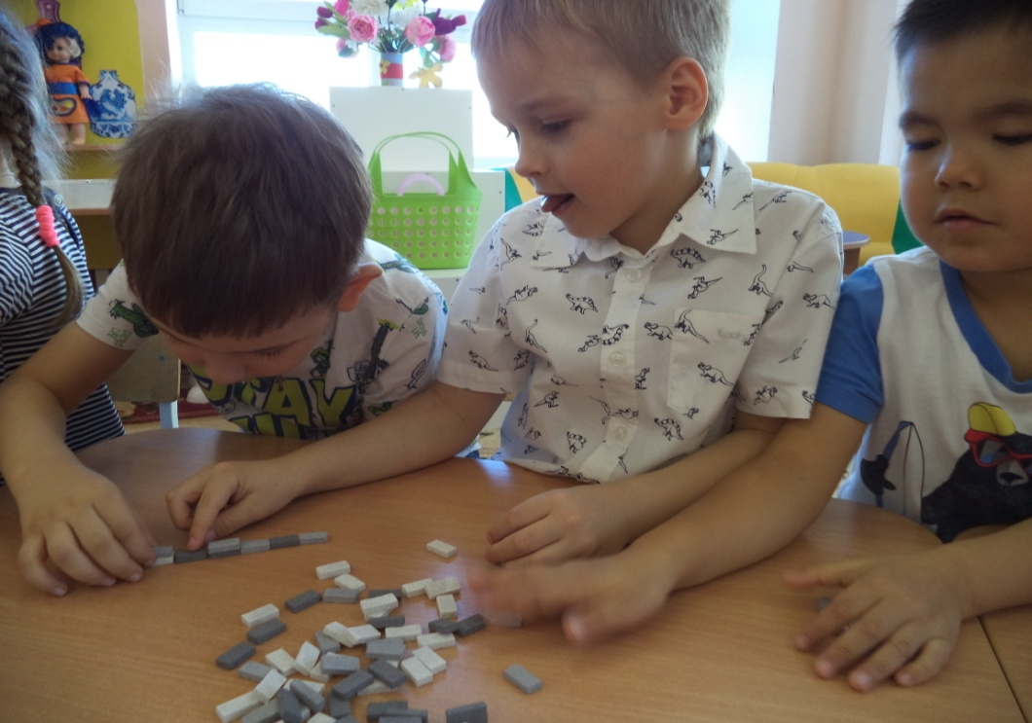
II этап. ПРАКТИЧЕСКИЙ (познавательно-исследовательский)

Slide 12
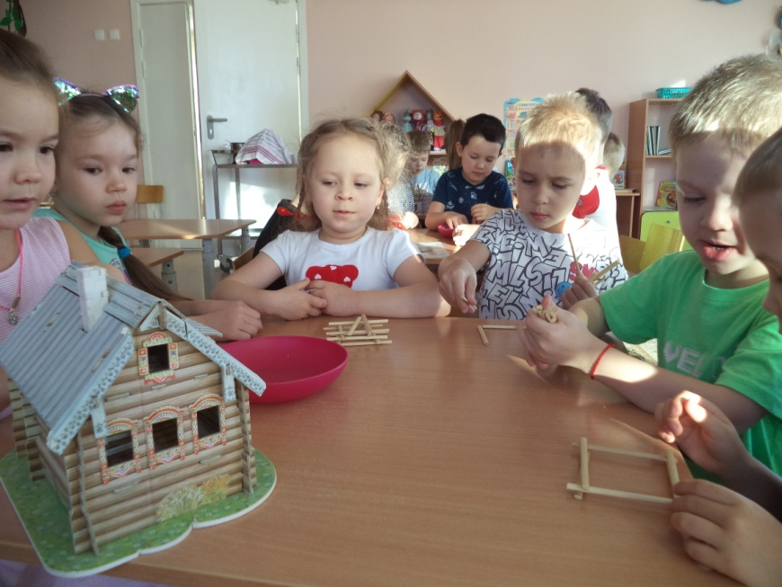
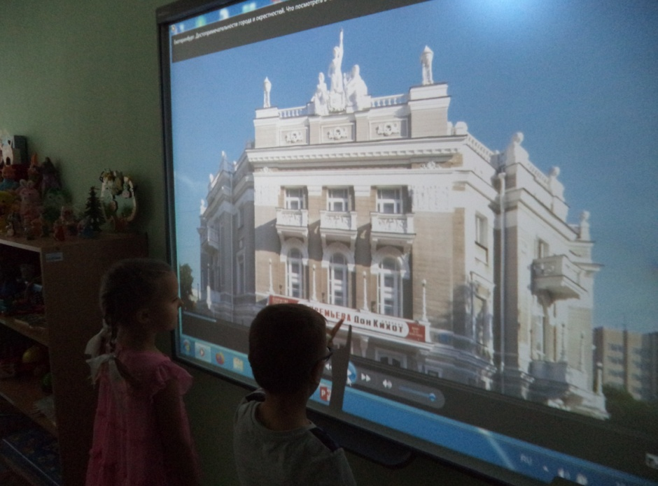
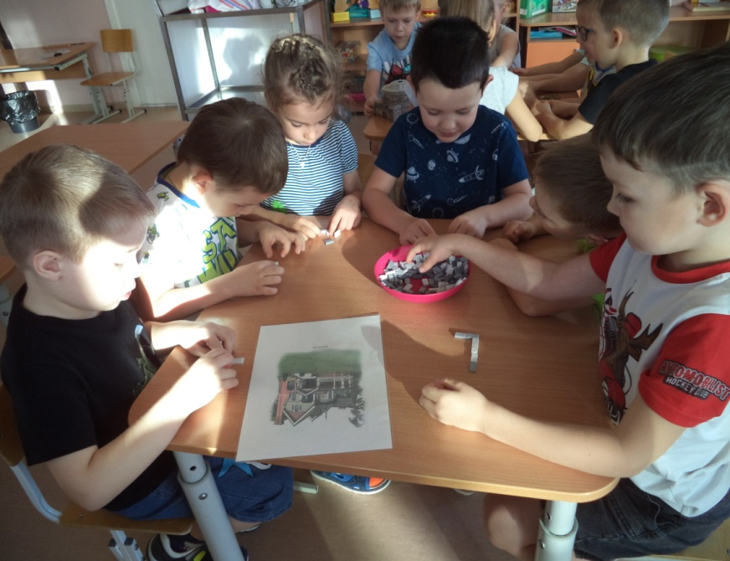
II этап. ПРАКТИЧЕСКИЙ (познавательно-исследовательский)

Slide 13
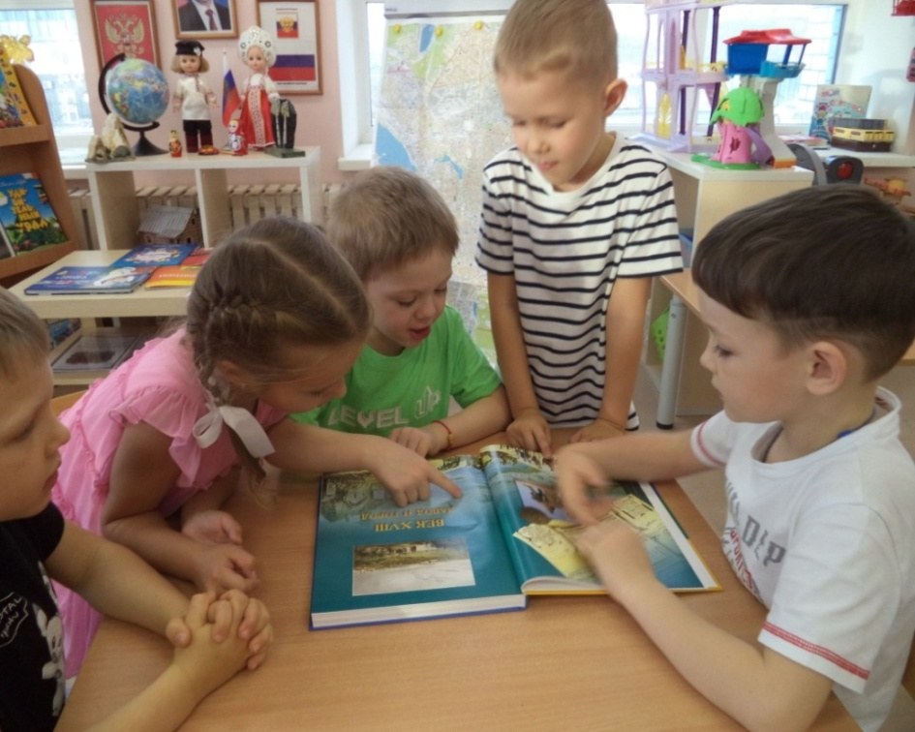
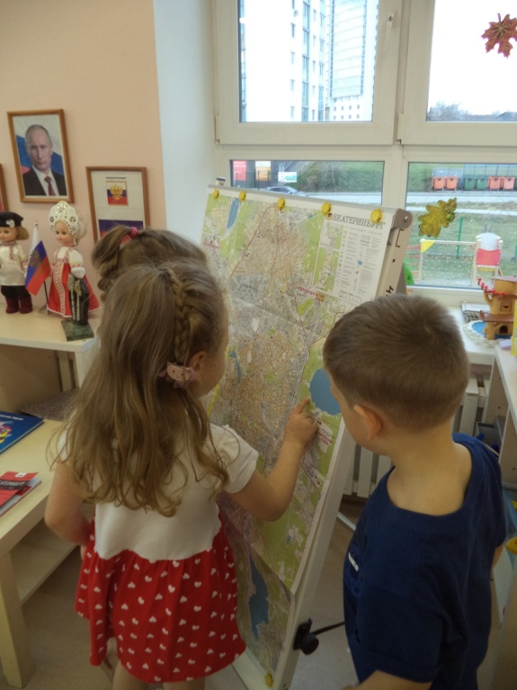
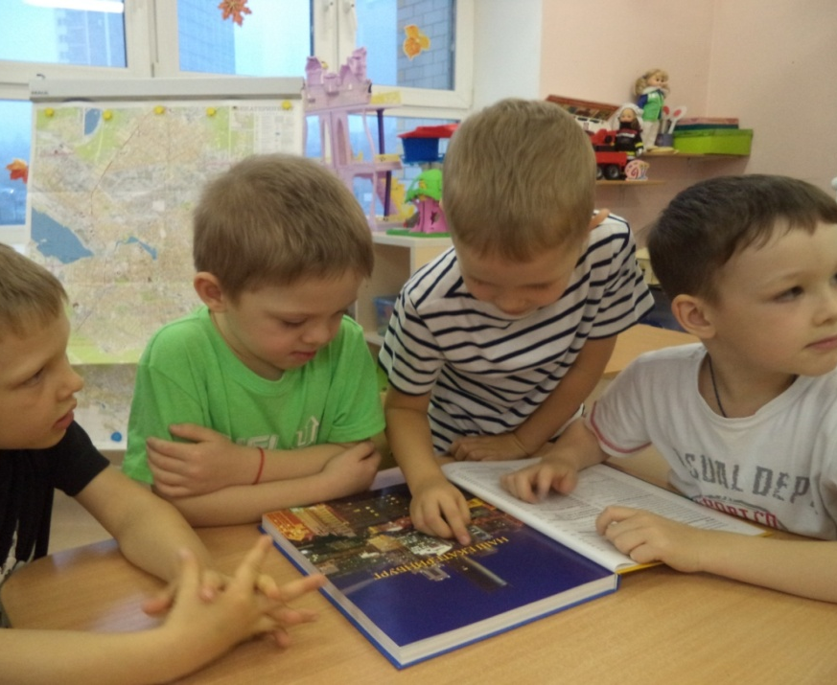
II этап. ПРАКТИЧЕСКИЙ (познавательно-исследовательский)

Slide 14
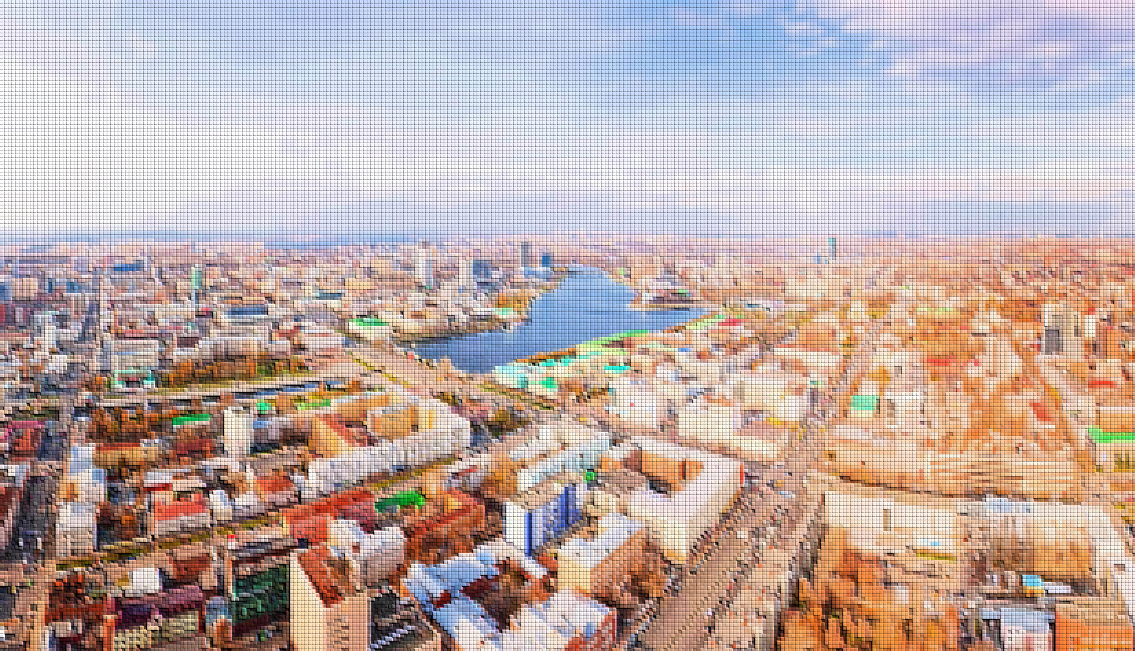
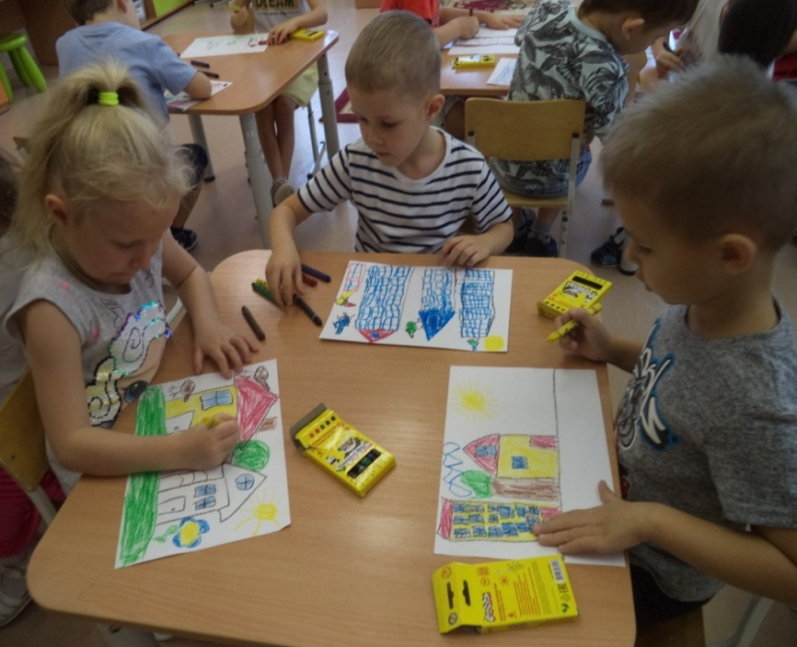
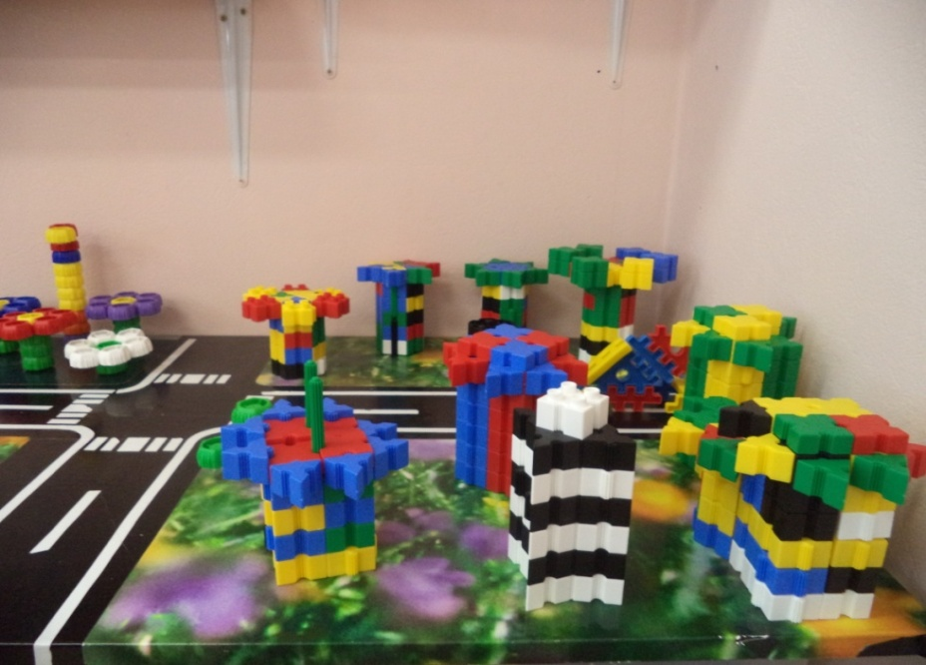
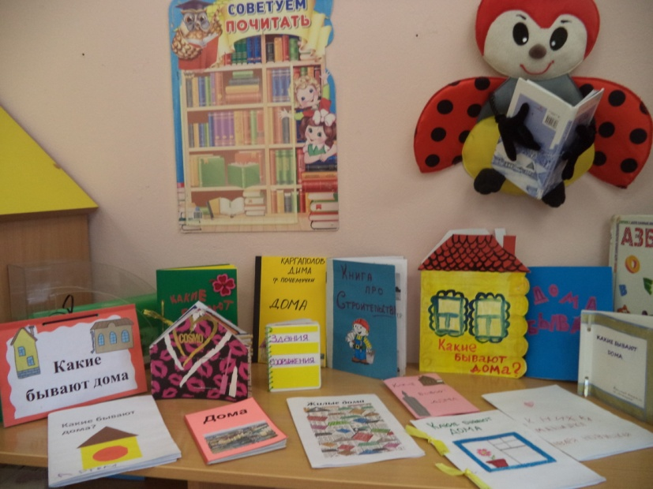
II этап. ПРАКТИЧЕСКИЙ (творческий)

Slide 15
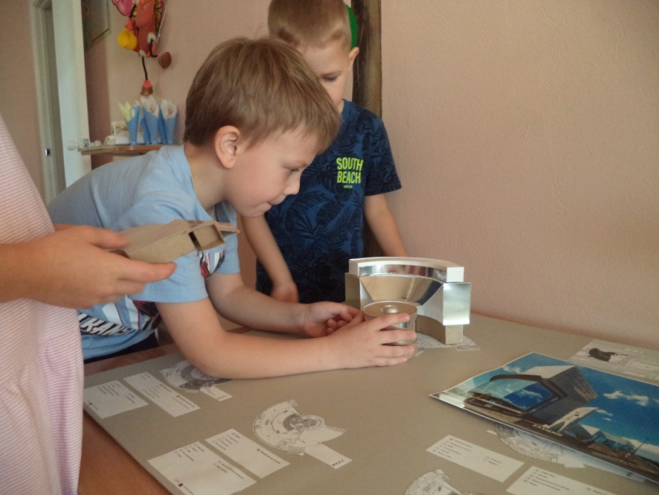
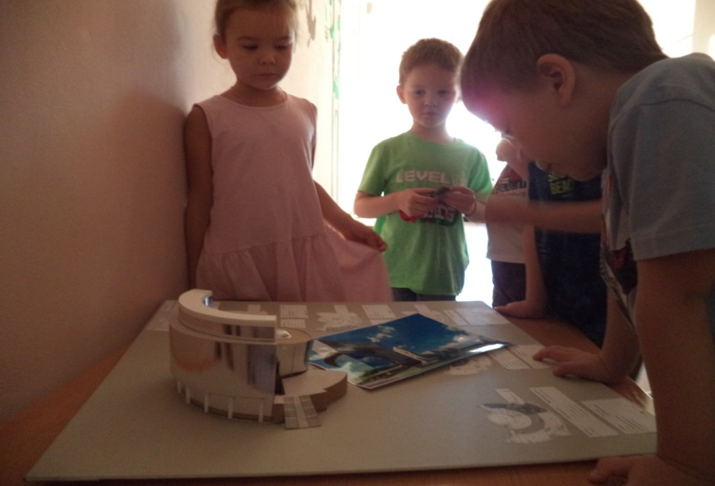
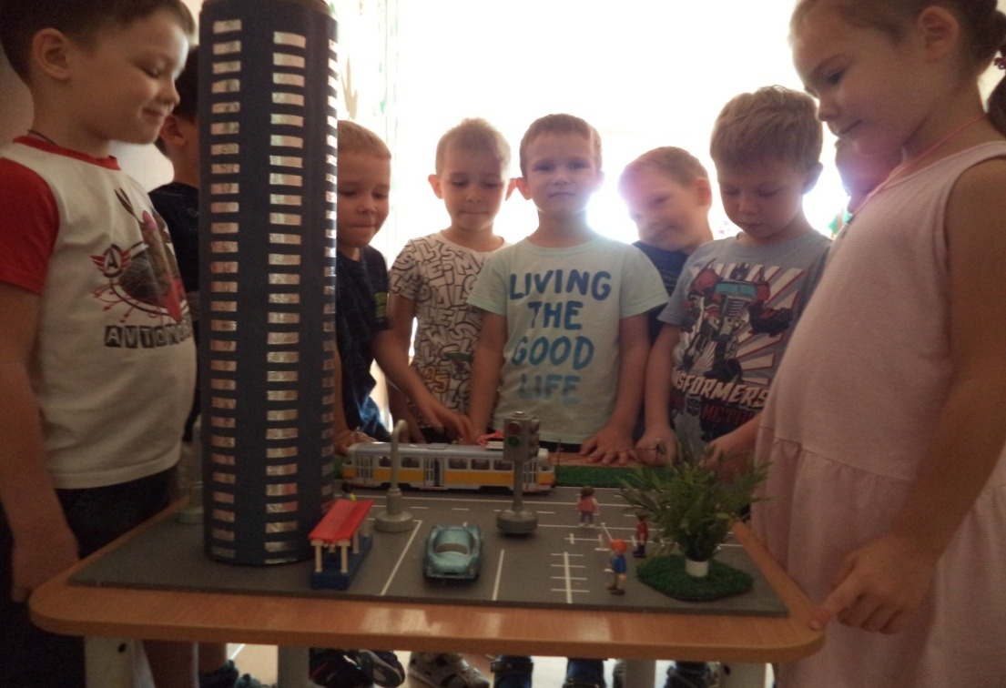
II этап. ПРАКТИЧЕСКИЙ (творческий)

Slide 16
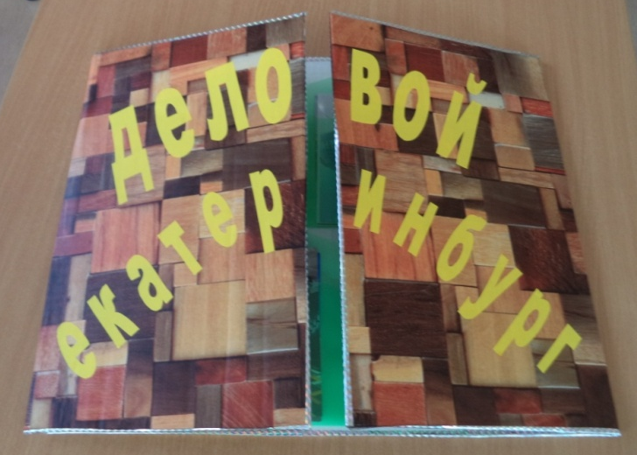
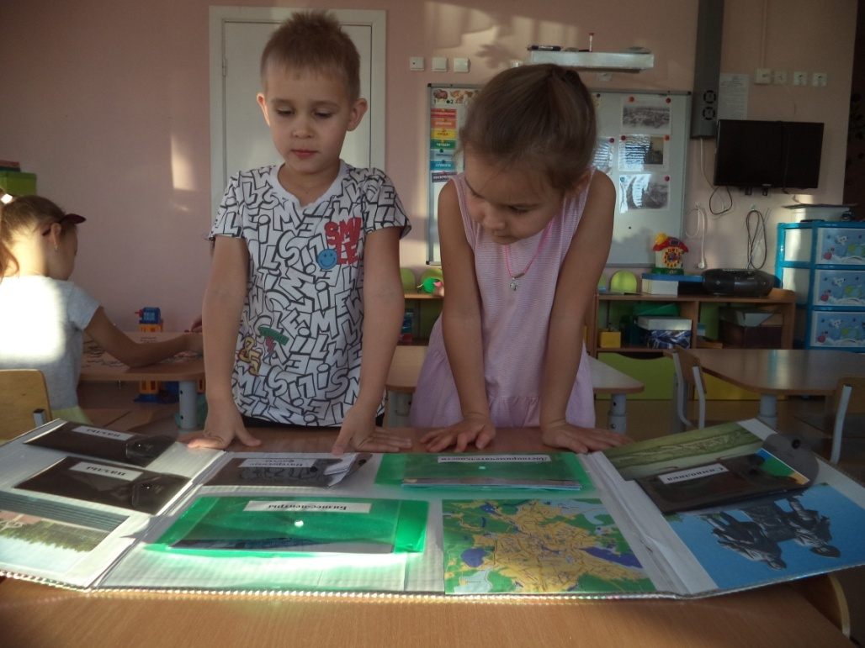
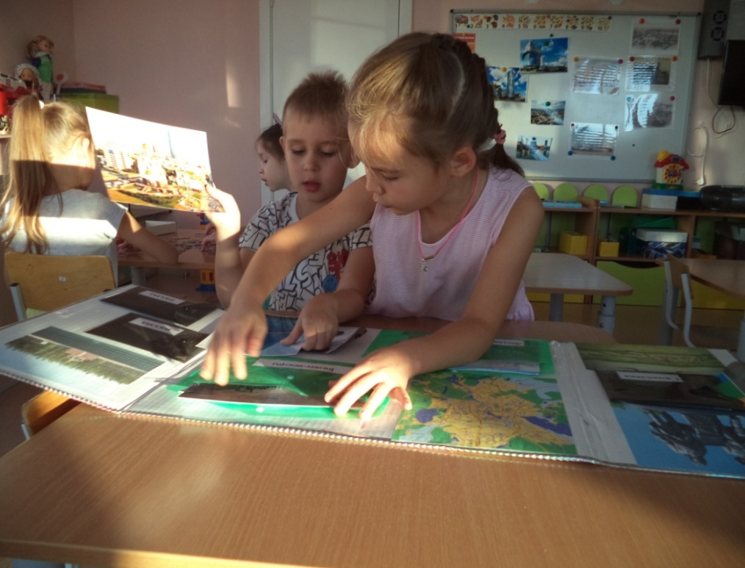
II этап. ПРАКТИЧЕСКИЙ (творческий)
Создали лепбук

Slide 17
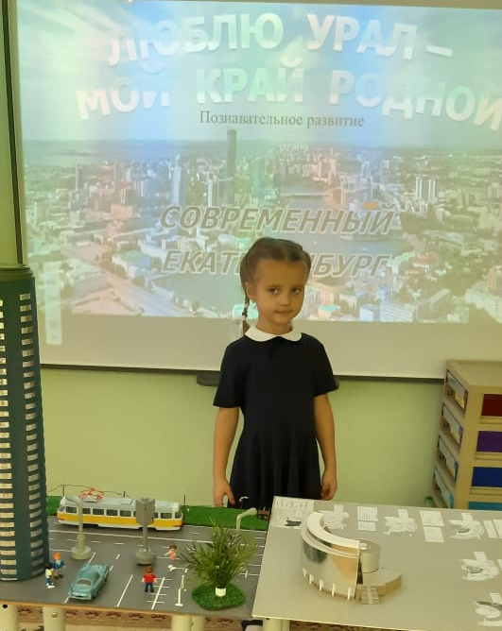
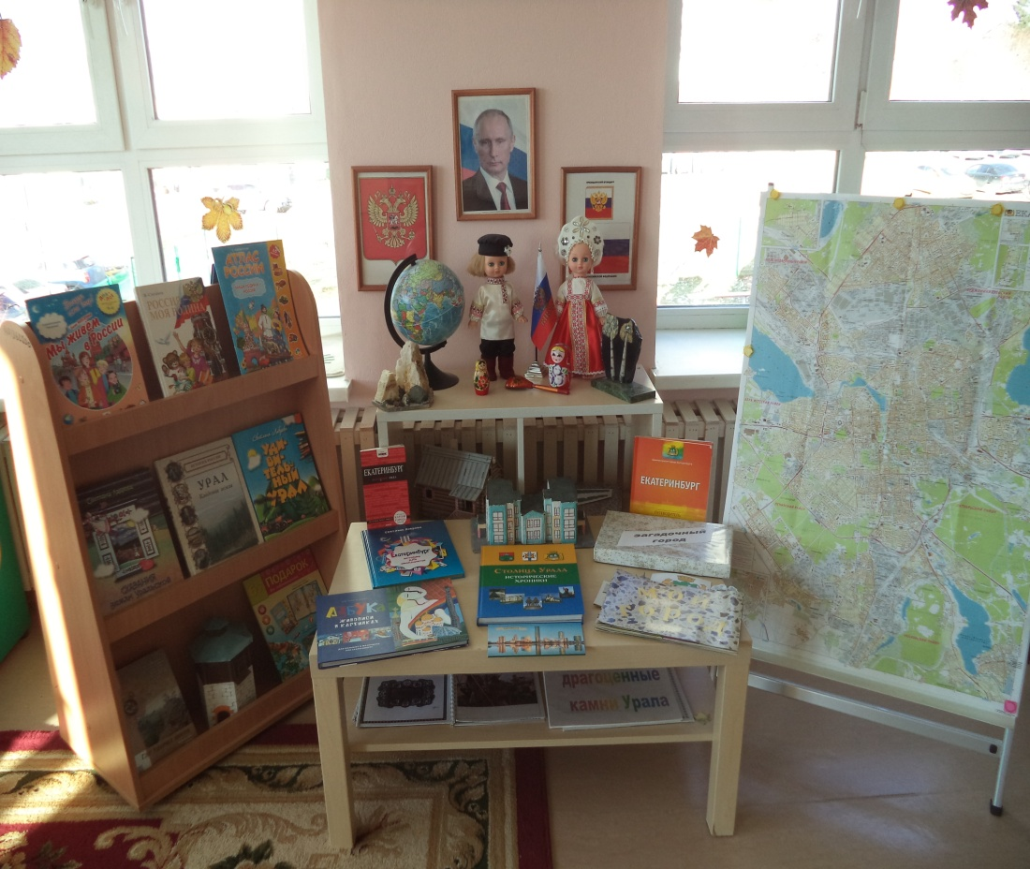
III этап. ЗАКЛЮЧИТЕЛЬНЫЙ
Презентация проекта
Познавательный центр
«Мой город»

